Slide 1

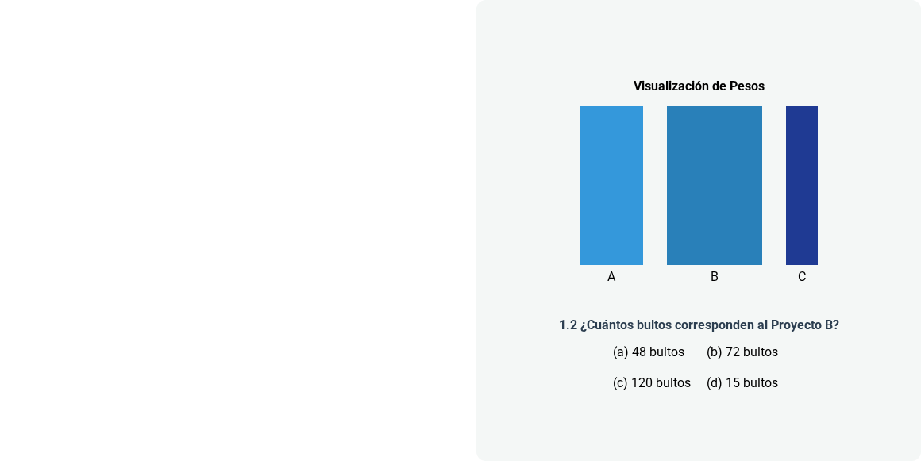

1. EL CONCEPTO DE REPARTO DIRECTO
Una constructora debe repartir 240 bultos de cemento entre tres proyectos (A, B y C) de forma directamente proporcional al número de trabajadores asignados a cada uno.
Proyecto | Trabajadores (Peso)
A | 10
B | 15
C | 25
1.1 ¿Cuál es la constante de proporcionalidad (k) que modela el reparto?
(a) k = 240 / 3
(b) k = 240 / 50
(c) k = 50 / 240
(d) k = 10 + 15 + 25

Slide 2
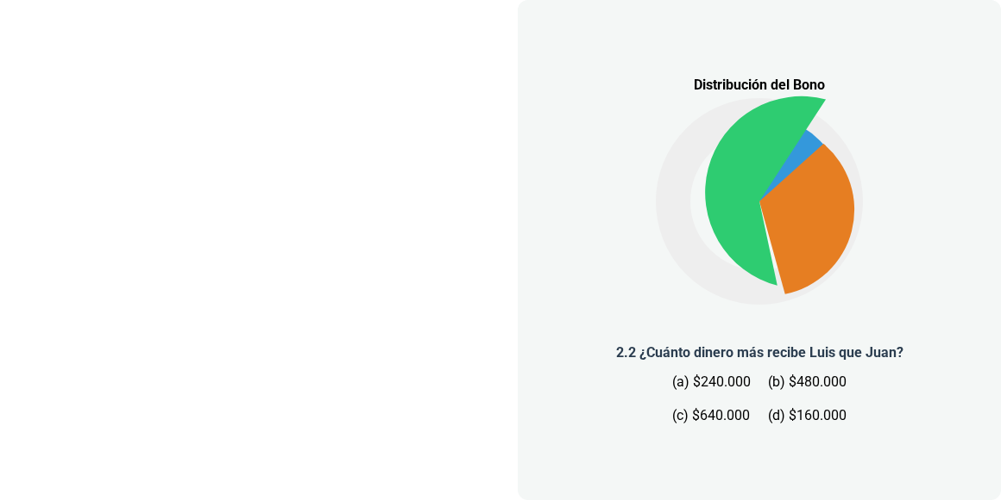

2. PRODUCTIVIDAD INDUSTRIAL
Se repartirá un bono de $1.200.000 entre tres operarios en proporción a las horas extras trabajadas durante el mes.
Operario | Horas Extras
Juan | 2
Ana | 5
Luis | 8
2.1 El modelo matemático correcto para hallar la parte de Ana (P) es:
(a) P = 1.2M * (5/15)
(b) P = 1.2M / 5
(c) P = 1.2M * (15/5)
(d) P = 5 * 15

Slide 3
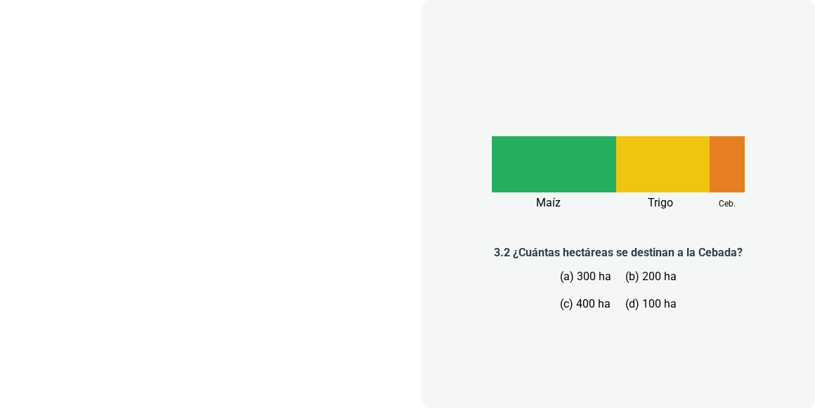

3. AGRONOMÍA Y ESPACIO
Un agricultor dispone de 900 hectáreas para cultivar maíz, trigo y cebada. El reparto se hará según la calidad del suelo (índice 1 al 5).
Cultivo | Índice Calidad
Maíz | 4
Trigo | 3
Cebada | 2
3.1 ¿Qué porcentaje del terreno total se destina al Maíz?
(a) 44.4%
(b) 40%
(c) 50%
(d) 33.3%

Slide 4
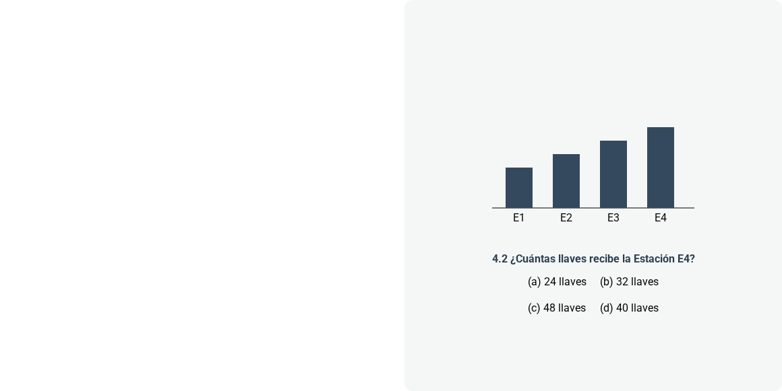

4. TALLER DE MECÁNICA
Se deben entregar 144 llaves inglesas a cuatro estaciones de trabajo basándose en el número de aprendices por estación.
Estación | Aprendices
E1 | 3
E2 | 4
E3 | 5
E4 | 6
4.1 La suma de los pesos (S) para este reparto es:
(a) S = 12
(b) S = 18
(c) S = 144
(d) S = 24

Slide 5
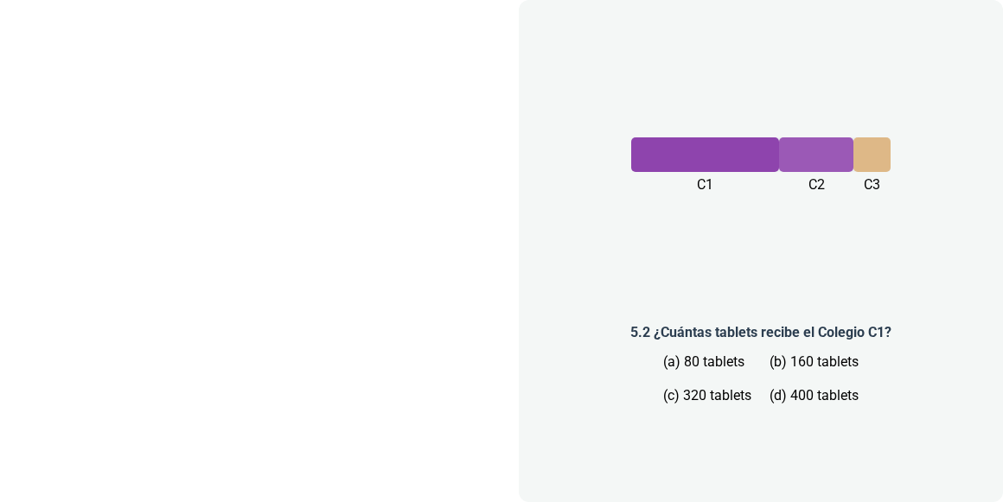
5. RESPONSABILIDAD SOCIAL
Una fundación donará 560 tablets a tres colegios en proporción inversa al número de aulas dañadas (Nota: Reparto proporcional a 1/x).
Colegio | Aulas Dañadas
C1 | 2
C2 | 4
C3 | 8
5.1 Al convertir a reparto directo, los nuevos pesos son:
(a) 4, 2, 1
(b) 1, 2, 4
(c) 8, 4, 2
(d) 2, 4, 8

Slide 6
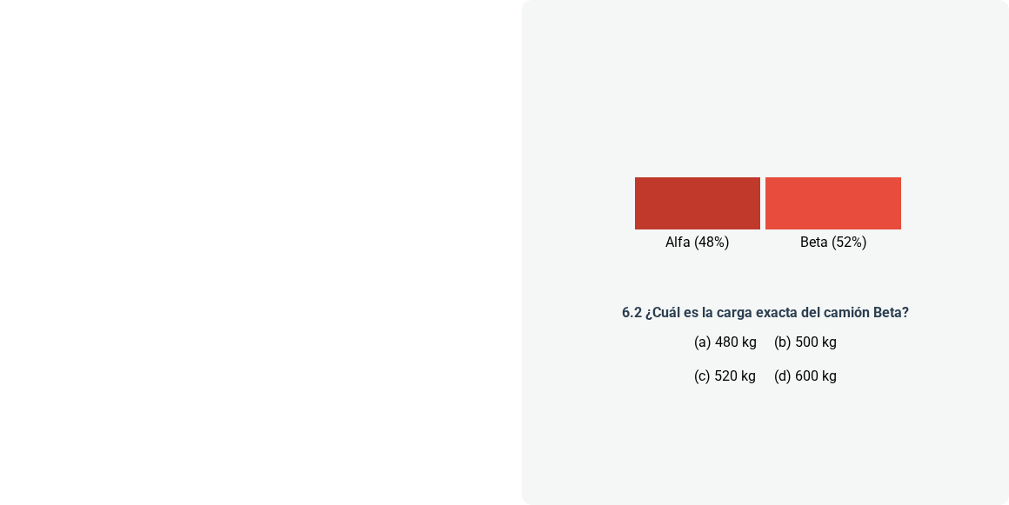
6. LOGÍSTICA DE TRANSPORTE
Se deben distribuir 1.000 kg de carga entre dos camiones según su capacidad volumétrica medida en m³.
Camión | Capacidad (m³)
Alfa | 12
Beta | 13
6.1 Si llamamos 'x' a la carga de Alfa, la ecuación es:
(a) x/12 = (1000-x)/13
(b) x/13 = (1000-x)/12
(c) 12x = 13(1000-x)
(d) x + 12 = 1013

Slide 7
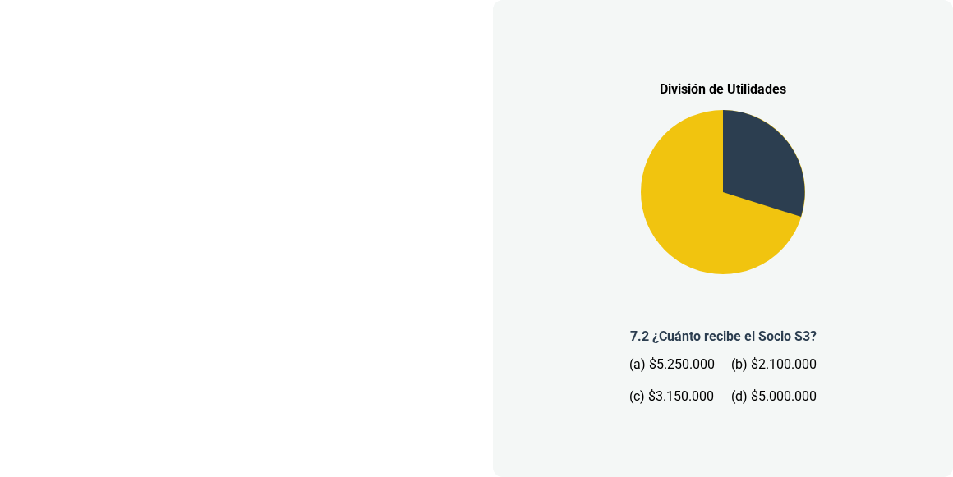
7. FINANZAS COMPARTIDAS
Tres socios invirtieron en un negocio. Deben repartir una ganancia de $10.500.000 proporcional al capital inicial aportado.
Socio | Inversión (Millones)
S1 | $2
S2 | $3
S3 | $5
7.1 ¿Qué fracción de la ganancia le corresponde al Socio S2?
(a) 1/3
(b) 3/10
(c) 3/5
(d) 3/10.5

Slide 8
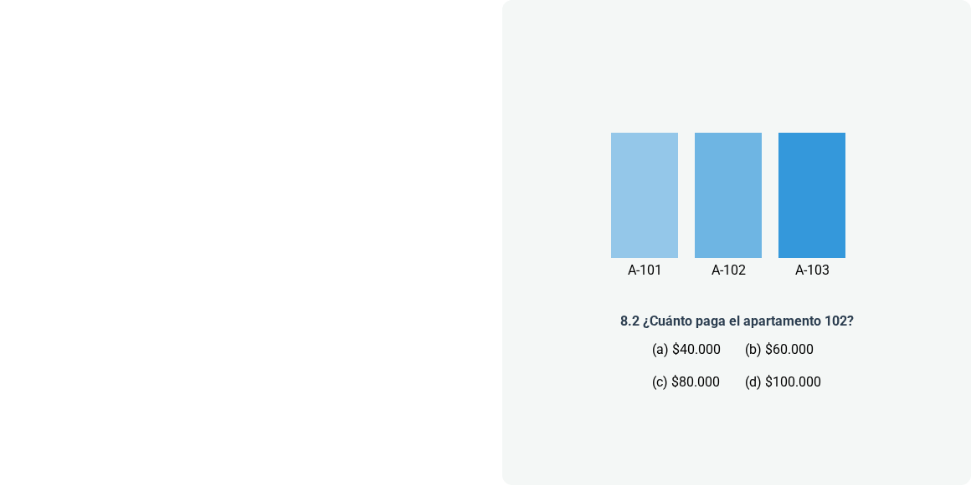
8. SERVICIOS PÚBLICOS
En un edificio, el recibo de agua de $180.000 se reparte entre 3 apartamentos según el número de habitantes.
Apto | Habitantes
101 | 2
102 | 3
103 | 4
8.1 ¿Cuál es el valor que paga cada habitante individualmente (k)?
(a) $20.000
(b) $45.000
(c) $60.000
(d) $90.000

Slide 9
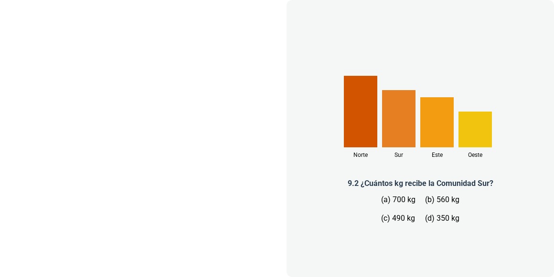
9. AYUDA HUMANITARIA
Un centro de acopio debe repartir 2.100 kg de arroz entre cuatro comunidades basándose en su índice de vulnerabilidad.
Comunidad | Índice (1-10)
Norte | 10
Sur | 8
Este | 7
Oeste | 5
9.1 El total de los índices de participación es:
(a) 25
(b) 30
(c) 21
(d) 100

Slide 10
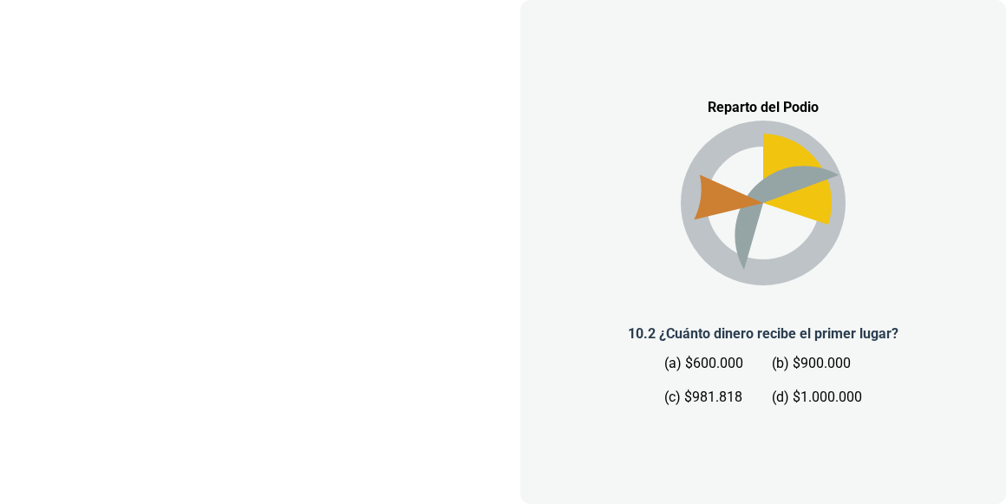
10. COMPETENCIA DE ATLETISMO
Se repartirá un premio de $1.800.000 entre los tres primeros lugares de una carrera, de forma inversamente proporcional al puesto obtenido (1º, 2º, 3º).
Puesto | Inverso (Peso)
1º | 1/1 = 6/6
2º | 1/2 = 3/6
3º | 1/3 = 2/6
10.1 Si el común denominador es 6, los nuevos pesos directos son:
(a) 1, 2, 3
(b) 3, 2, 1
(c) 6, 3, 2
(d) 1, 1, 1

